Slide 1



TRƯỜNG ĐẠI HỌC QUY NHƠN
KHOA CÔNG NGHỆ THÔNG TIN
KHÓA LUẬN TỐT NGHIỆP
ĐỀ TÀI:
NGHIÊN CỨU HỆ THỐNG KINH DOANH THÔNG MINH
TRONG QUẢN LÝ CHUỖI CUNG ỨNG
Giảng viên hướng dẫn : ThS. Trần Thị Liên
Sinh viên thực hiện : Nguyễn Đình Khang
Lớp : CNTT K43D
Quy Nhơn, ngày 07 tháng 06 năm 2024

Slide 2

01
GIỚI THIỆU CHUNG
TỔNG QUAN VỀ HỆ THỐNG KINH DOANH THÔNG MINH
& QUẢN LÝ CHUỖI CUNG ỨNG
NỘI DUNG
02
XÂY DỰNG MÔ HÌNH KHO DỮ LIỆU
& PHÂN TÍCH XÂY DỰNG DASHBOARD
03
04
KẾT LUẬN

Slide 3

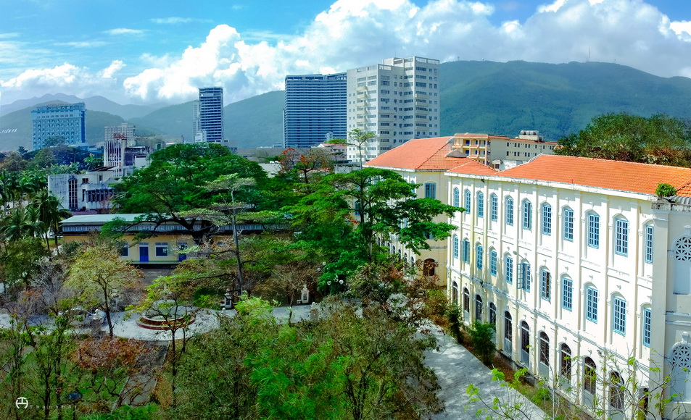


PHẦN 1
GIỚI THIỆU CHUNG

Slide 4

GIỚI THIỆU CHUNG
01
1
QUẢN LÝ CHUỖI CUNG ỨNG THÁCH THỨC & GIẢI PHÁP
Trong bối cảnh thị trường cạnh tranh khốc liệt, quản lý chuỗi cung ứng hiệu quả là yếu tố sống còn đối với doanh nghiệp.
Tuy nhiên, việc quản lý chuỗi cung ứng ngày phức tạp hơn, đòi hỏi việc xử lý lượng lớn dữ liệu, dự báo chính xác, tối ưu hoá quy trình, nguồn lực, …
THỰC TRẠNG
Hệ thống kinh doanh thông minh (BI) nổi lên như một giải pháp hữu hiệu giúp doanh nghiệp khai thác sức mạnh của dữ liệu và nâng cao hiệu quả quản lý.
GIẢI PHÁP

Slide 5

GIỚI THIỆU CHUNG
01
MỤC TIÊU NGHIÊN CỨU
2
01
02
03
Xây dựng mô hình BI minh họa cho việc ứng dụng vào quản lý chuỗi cung ứng, từ đó đề xuất giải pháp tối ưu hóa hoạt động.
Khám phá các kỹ thuật phân tích dữ liệu phổ biến được sử dung trong BI để giải quyết bài toán chuỗi cung ứng
Phân tích vai trò và lợi ích của việc ứng dụng BI trong quản lý
chuỗi cung ứng
Tìm hiểu chương trình môn Tự nhiên và Xã hội lớp 3.

Slide 6
PHẦN 2
TỔNG QUAN VỀ HỆ THỐNG
KINH DOANH THÔNG MINH
& QUẢN LÝ CHUỖI CUNG ỨNG

Slide 7
1
TỔNG QUAN VỀ HỆ THỐNG KINH DOANH THÔNG MINH
Hệ thống Kinh doanh Thông minh (BI) Chìa khóa cho việc ra quyết định thông minh
Business Intelligence là một hệ thống bao gồm các công nghệ, quy trình và phương pháp được sử dụng để thu thập, lưu trữ, xử lý, phân tích và trực quan hoá dữ liệu nhằm hỗ trợ việc ra quyết định trong doanh nghiệp.
ĐỊNH NGHĨA

Slide 8
1
TỔNG QUAN VỀ HỆ THỐNG KINH DOANH THÔNG MINH
LỢI ÍCH CỦA VIỆC SỬ DỤNG BI ĐỐI VỚI DOANH NGHIỆP
Ra quyết định kinh doanh tốt hơn
Giảm chi phi
Tăng doanh thu
Tăng lợi thế cạnh tranh
Báo cáo phân tích nhanh chóng, chính xác

Slide 9
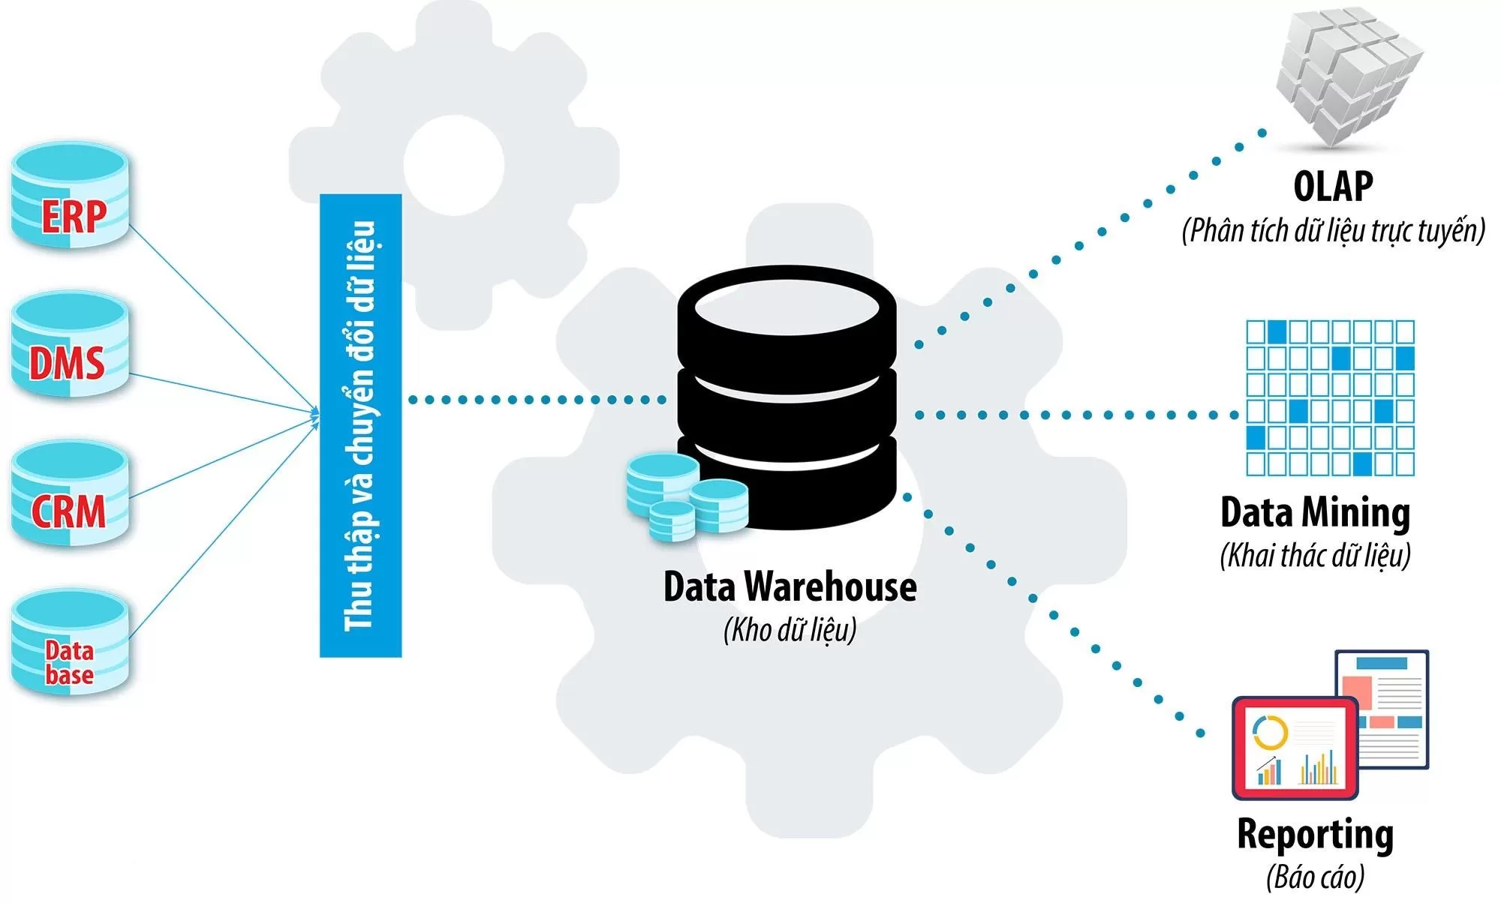
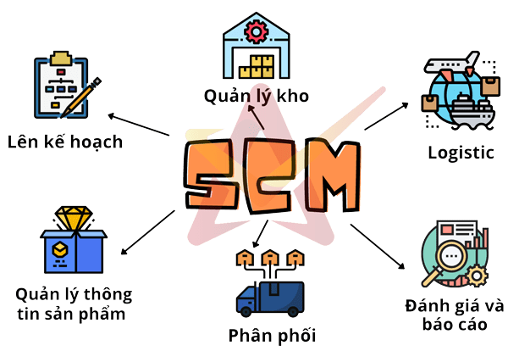
Tối ưu hoá hiệu quả hoạt động: Giảm thiểu lãng phí, tăng năng suất, nâng cao khả năng đáp ứng nhu cầu khách hàng
Giảm thiểu chi phí: Kiểm soát chi phí nguyên vật liệu, sản xuất, vận chuyển, kho bãi,…
Nâng cao sự hài lòng của khách hàng: Đảm bảo giao hàng đúng hẹn, chất lượng sản phẩm tốt, dịch vụ khách hàng hiệu quả
1
TỔNG QUAN VỀ HỆ THỐNG KINH DOANH THÔNG MINH
MÔ HÌNH HOẠT ĐỘNG CỦA BI
Notes:
Về cơ bản, BI giúp chuyển hóa lượng thông tin khổng lồ thành các dữ liệu quan trọng và cần thiết cho hoạt động kinh doanh của doanh nghiệp. Do vậy, một hệ thống BI sẽ bao gồm ba yếu tố cơ bản: Kho dữ liệu (Data Warehouse); Bộ phận thu thập và chuyển đổi dữ liệu và Các báo cáo phân tích.
Thực tế, trong hầu hết các doanh nghiệp, dữ liệu được lưu trữ trong rất nhiều nơi và nhân sự trong một phòng ban không thể truy cập dữ liệu cần thiết từ phòng ban khác khi cần một cách dễ dàng. Các nguồn lưu trữ vô cùng phong phú như ERP, DMS, CMS, Database… Tại đây, dữ liệu tuy đã sẵn sàng phục vụ việc phân tích, song, không có sự gắn kết, “móc nối”. Điều này dẫn tới sự thất thoát thông tin quan trọng.
Trong khi đó, Business Intelligence thiết lập khu vực thu thập và chuyển đổi dữ liệu thô, cho phép tổng hợp và lưu trữ toàn bộ thông tin của doanh nghiệp từ quá khứ tới hiện tại, và cập nhật trong tương lai (thông tin khách hàng, dữ liệu nội bộ,…). Tất cả tạo thành Data Warehouse – khu vực lưu trữ dữ liệu trong lâu dài.
Từ các dữ liệu được lưu trữ tại Data Warehouse, hệ thống BI thông minh tiến hành phân tích dữ liệu trực tuyến OLAP, khai thác dữ liệu (Data mining), đưa ra dự báo (Reporting). Sau khi đưa ra các dự báo, Business Intelligence sẽ gợi ý những quyết định phù hợp, hiệu quả cho chiến lược kinh doanh của doanh nghiệp.

Slide 10
2
TỔNG QUAN VỀ QUẢN LÝ CHUỖI CUNG ỨNG
CÁC HOẠT ĐỘNG TRONG QUẢN LÝ CHUỖI CUNG ỨNG
VAI TRÒ CỦA
QUẢN LÝ CHUỖI CUNG ỨNG
Tối ưu hoá hiệu quả hoạt động: Giảm thiểu lãng phí, tăng năng suất, nâng cao khả năng đáp ứng nhu cầu khách hàng.
Giảm thiểu chi phí: Kiểm soát chi phí nguyên vật liệu, sản xuất, vận chuyển, kho bãi,…
Nâng cao sự hài lòng của khách hàng: Đảm bảo giao hàng đúng hẹn, chất lượng sản phẩm tốt, dịch vụ khách hàng hiệu quả.

Slide 11
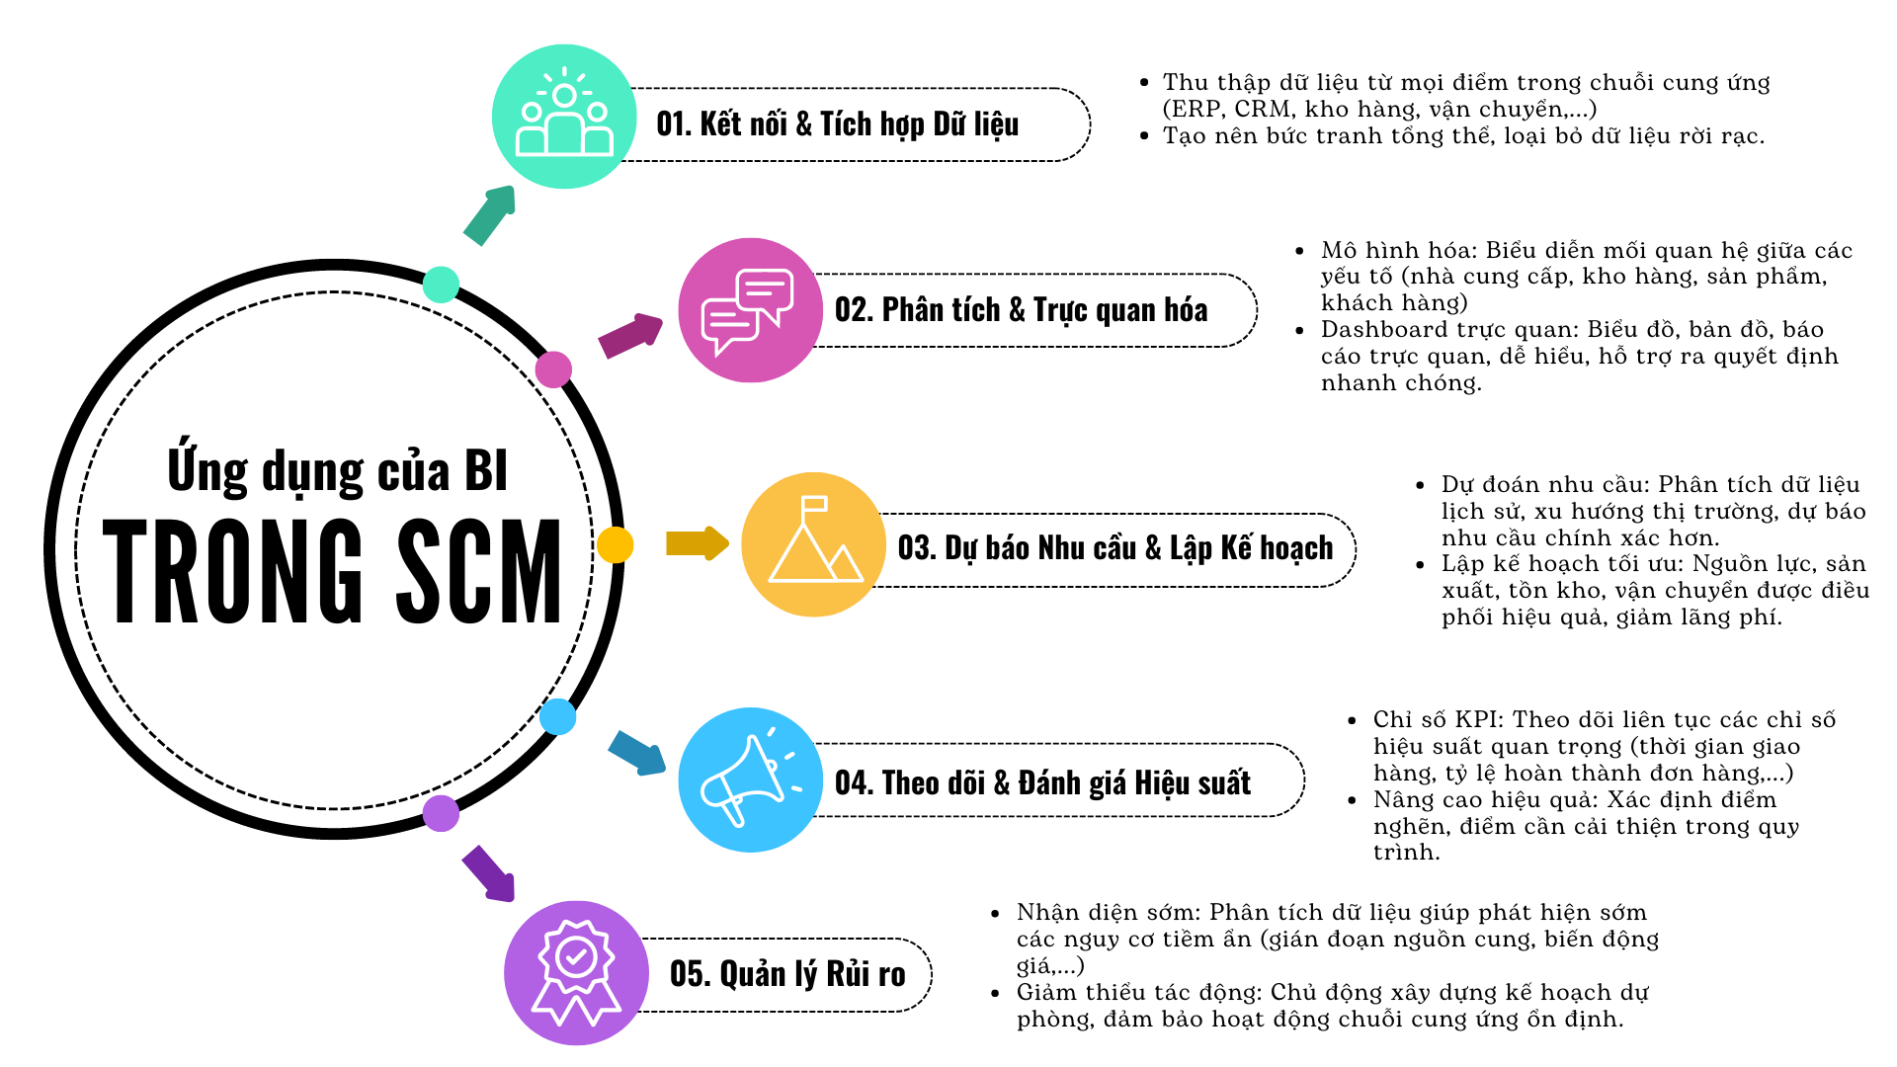
3
ỨNG DỤNG CỦA BI TRONG QUẢN LÝ CHUỖI CUNG ỨNG

Slide 12
PHẦN 3
XÂY DỰNG MÔ HÌNH KHO DỮ LIỆU & PHÂN TÍCH XÂY DỰNG CÁC DASHBOARD

Slide 13
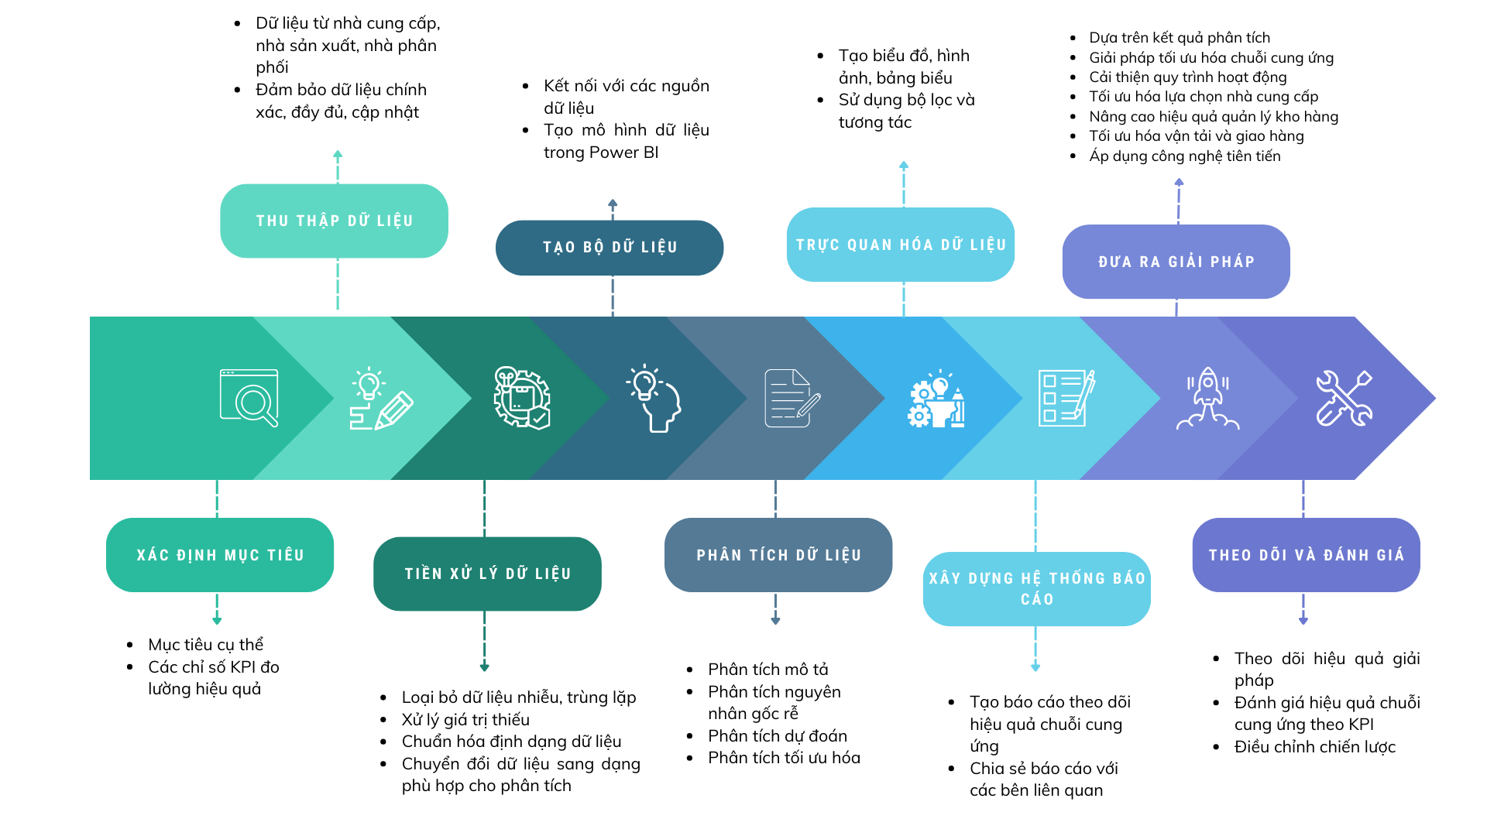
1
ĐỀ XUẤT QUY TRÌNH
THỰC HIỆN BÀI TOÁN PHÂN TÍCH CHUỖI CUNG ỨNG
Notes:
Đây là quy trình em đề xuất trong đề tài này

Slide 14


2
Ý TƯỞNG PHÂN TÍCH
01
Hiệu xuất kinh doanh
02
Tình hình tài chính
PHÂN TÍCH
03
. Nghiên cứu và xây dựng kế hoạch tổ chức bài dạy ngoài thiên nhiên
Vận chuyển
04
. Nghiên cứu và xây dựng kế hoạch tổ chức bài dạy ngoài thiên nhiên
Khách hàng
05
. Nghiên cứu và xây dựng kế hoạch tổ chức bài dạy ngoài thiên nhiên
Sản phẩm

Slide 15

3
XÂY DỰNG MÔ HÌNH DỮ LIỆU VÀ PHÂN TÍCH DỮ LIỆU
Giới thiệu về nguồn dữ liệu nguồn dữ liệu
Dữ liệu được thu thập từ:
https://data.mendeley.com/datasets/8gx2fvg2k6/5
Đây là bộ dữ liệu về Chuỗi Cung ứng của công ty DataCo Global, bao gồm tập các sản phẩm được bán, các chi tiết tài chính (lợi nhuận, doanh số,…), chi tiết vận chuyển và chi tiết khách hàng như doanh số bán hàng, và chi tiết giao dịch.
Dữ liệu được thu thập từ 2015 => 2018 bao gồm 180,520 giao dịch. Mỗi giao dịch gồm 53 cột dữ liệu.

Slide 16
3
XÂY DỰNG MÔ HÌNH DỮ LIỆU VÀ PHÂN TÍCH DỮ LIỆU
Thuộc tính | Mô tả
Type | Loại giao dịch được thực hiện
Days for shipping (real) | Ngày giao hàng thực tế ​​của sản phẩm đã mua
Days for shipment (scheduled) | Ngày giao hàng dự kiến ​​của sản phẩm đã mua
Benefit per order | Tổng thu trên mỗi đơn hàng
Sales per customer | Tổng doanh số bán hàng trên mỗi khách hàng được thực hiện trên mỗi khách hàng
Delivery Status | Tình trạng giao hàng của đơn hàng
Late_delivery_risk | Biến phân loại cho biết: Giao hàng trễ (1), Không trễ (0).
Category Id | Mã danh mục sản phẩm
Category Name | Mô tả danh mục sản phẩm
Customer City | Thành phố nơi khách hàng thực hiện mua hàng
Customer Country | Quốc gia nơi khách hàng thực hiện mua hàng
Customer Email | Email khách hàng
Customer Fname | Họ khách hàng
Customer Id | ID khách hàng
Customer Lname | Tên khách hàng
Customer Password | Mật khẩu của khách hàng
Customer Segment | Phân loại khách hàng: Consumer , Corporate , Home Office
Thuộc tính | Mô tả
Customer State | Tiểu bang nơi cửa hàng nơi đăng ký giao dịch mua hàng thuộc về
Customer Street | Đường phố nơi cửa hàng nơi đăng ký mua hàng thuộc về
Customer Zipcode | Customer Zipcode
Department Id | Mã bộ phận sản phẩm
Department Name | Tên bộ phận sản phẩm
Latitude | Vĩ độ tương ứng với vị trí cửa hàng
Longitude | Kinh độ tương ứng với vị trí của cửa hàng
Market | Market đến nơi đơn hàng được giao: Africa , Europe , LATAM , Pacific Asia , USCA
Order City | Thành phố đích của đơn hàng
Order Country | Quốc gia đích của đơn hàng
Order Customer Id | Mã đặt hàng của khách hàng
order date (DateOrders) | Ngày thực hiện đơn hàng
Order Id | Mã đặt hàng
Order Item Cardprod Id | Mã sản phẩm được tạo thông qua đầu đọc RFID
Order Item Discount | Giá trị chiết khấu của mặt hàng đặt hàng
Order Item Discount Rate | Tỷ lệ giảm giá mặt hàng đặt hàng
Order Item Id | Mã hàng đặt hàng
Order Item Product Price | Giá sản phẩm chưa giảm giá
Order Item Profit Ratio | Tỷ lệ lợi nhuận của mặt hàng đặt hàng
Thuộc tính | Mô tả
Customer State | Tiểu bang nơi cửa hàng nơi đăng ký giao dịch mua hàng thuộc về
Customer Street | Đường phố nơi cửa hàng nơi đăng ký mua hàng thuộc về
Customer Zipcode | Customer Zipcode
Department Id | Mã bộ phận sản phẩm
Department Name | Tên bộ phận sản phẩm
Latitude | Vĩ độ tương ứng với vị trí cửa hàng
Longitude | Kinh độ tương ứng với vị trí của cửa hàng
Market | Market đến nơi đơn hàng được giao: Africa , Europe , LATAM , Pacific Asia , USCA
Order City | Thành phố đích của đơn hàng
Order Country | Quốc gia đích của đơn hàng
Order Customer Id | Mã đặt hàng của khách hàng
order date (DateOrders) | Ngày thực hiện đơn hàng
Order Id | Mã đặt hàng
Order Item Cardprod Id | Mã sản phẩm được tạo thông qua đầu đọc RFID
Order Item Discount | Giá trị chiết khấu của mặt hàng đặt hàng
Order Item Discount Rate | Tỷ lệ giảm giá mặt hàng đặt hàng
Order Item Id | Mã hàng đặt hàng
Order Item Product Price | Giá sản phẩm chưa giảm giá
Order Item Profit Ratio | Tỷ lệ lợi nhuận của mặt hàng đặt hàng

Slide 17
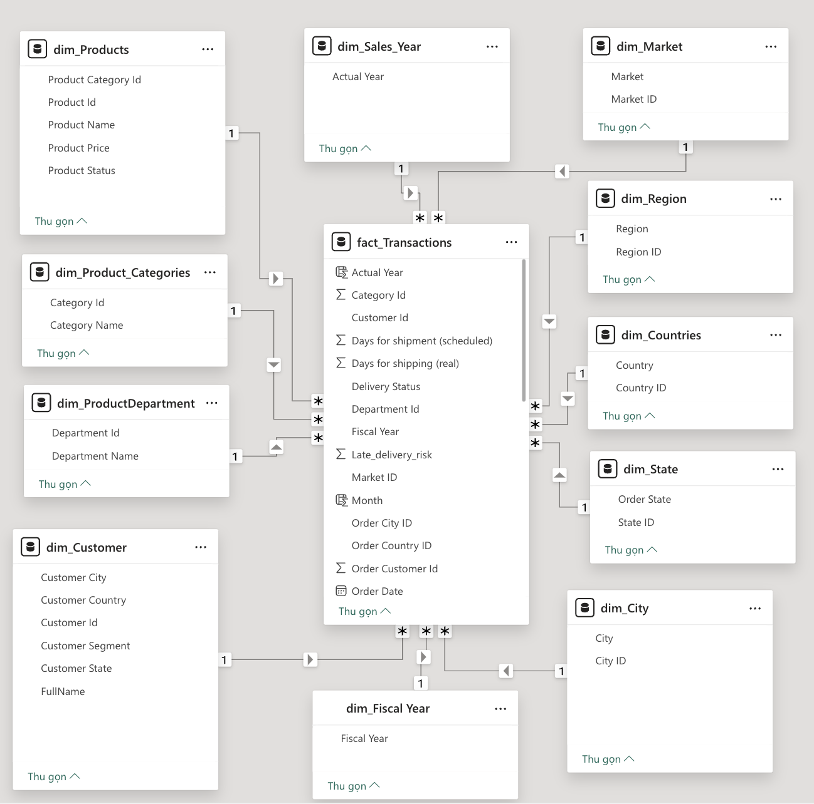
3
XÂY DỰNG MÔ HÌNH DỮ LIỆU VÀ PHÂN TÍCH DỮ LIỆU
Phân tích dữ liệu với Power BI
Đưa dữ liệu vào PowerBI Và tiến hành xây dựng kho dữ liệu.
Kho dữ liệu được xây dựng theo mô hình hình sao (Star Schema)
Bao gồm 12 bảng dữ liệu:
1 bảng Fact_transaction
11 bảng Dim:
dim_Region dim_Countries dim_Market dim_product_categories dim_productDepartments | dim_products dim_state dim_Fiscal Year dim_sales_year dim_customers dim_city
Notes:
để thực hiện được việc phân tích một cách tối ưu nhất thì từ những dữ liệu nguồn thu thập được.
Em tiến hành xây dựng một kho dữ liệu theo mô hình hình sao

Slide 18
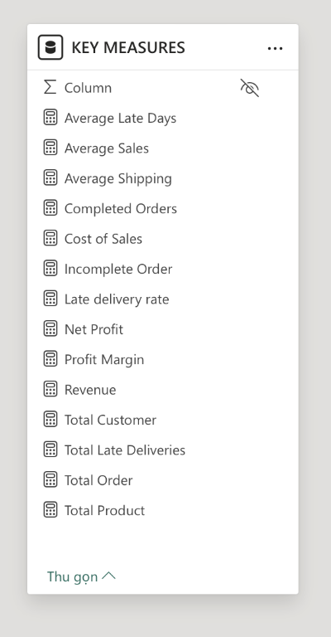
3
XÂY DỰNG MÔ HÌNH DỮ LIỆU VÀ PHÂN TÍCH DỮ LIỆU
DAX - Chìa khóa khai phá sức mạnh phân tích của Power BI
1. DAX là gì?
Ngôn ngữ phân tích dữ liệu: DAX (Data Analysis Expressions) là ngôn ngữ lập trình mạnh mẽ, được thiết kế riêng cho Power BI, cho phép người dùng tạo ra các phép tính, chỉ số, phân tích phức tạp.
2. Ứng dụng của DAX trong quản lý chuỗi cung ứng
Tính toán:
Doanh thu theo từng danh mục sản phẩm, theo từng khu vực địa lý.
Lợi nhuận, chi phí,…
Phân tích theo các chiều:
Doanh thu theo thời gian: Theo tháng, quý, năm, so sánh với cùng kỳ năm trước.
Hiệu suất sản phẩm: Xác định sản phẩm bán chạy, sản phẩm tồn kho lâu,...
Phân khúc khách hàng: Xác định nhóm khách hàng tiềm năng dựa trên giá trị đơn hàng, tần suất mua,...
3. Lợi ích của DAX:
Linh hoạt & Mạnh mẽ: Thực hiện các phép tính phức tạp mà các công cụ thông thường không làm được.
Tự động hóa & Cập nhật: Tự động tính toán lại khi dữ liệu thay đổi, đảm bảo thông tin luôn chính xác.

Slide 19
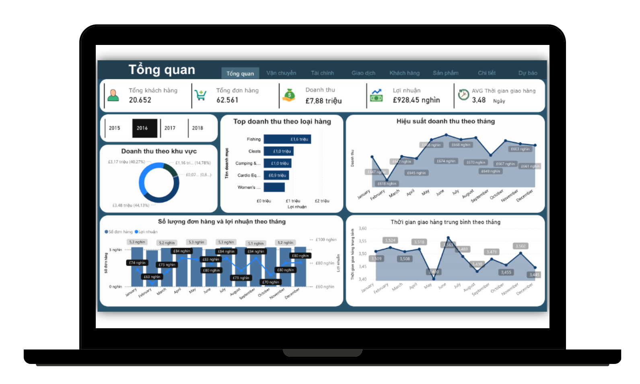

3
XÂY DỰNG MÔ HÌNH DỮ LIỆU VÀ PHÂN TÍCH DỮ LIỆU
Thực hiện phân tích và xây dựng các Dashboard
Bản Web:
Bản Mobile

Slide 20
PHẦN 4
KẾT LUẬN

Slide 21
KẾT QUẢ ĐẠT ĐƯỢC
VỀ LÝ THUYẾT
Hệ thống hóa khái niệm và kiến trúc BI: Khóa luận trình bày đầy đủ và chi tiết về khái niệm và kiến trúc của BI.
Vai trò của BI: Nhấn mạnh vai trò then chốt của BI trong việc tối ưu hóa hoạt động kinh doanh.
Quy trình BI: Làm rõ cách BI thu thập, xử lý và phân tích dữ liệu để hỗ trợ doanh nghiệp đưa ra quyết định thông minh, đặc biệt trong quản lý chuỗi cung ứng.
CẢM ƠN
HỘI ĐỒNG ĐÃ THEO DÕI !
VỀ THỰC TIỄN
Thu thập và xử lý dữ liệu: Xử lý thành công bộ dữ liệu thực tế của DataCo với hơn 180.520 giao dịch và 53 trường dữ liệu.
Xây dựng kho dữ liệu: Xây dựng kho dữ liệu theo mô hình hình sao (StarSchema) để đảm bảo hiệu quả truy vấn và phân tích.
Thiết kế và xây dựng các Dashboard trực quan:
Xây dựng 10 Dashboard trực quan từ kho dữ liệu.
Dashboard bao gồm: Tổng quan, Vận chuyển, Tài chính, Giao dịch, Khách hàng, Sản phẩm, Chi tiết về lợi nhuận, đơn hàng, đơn hàng giao trễ.
Cung cấp cái nhìn đa chiều về hiệu suất kinh doanh, vận chuyển, tài chính, khách hàng, sản phẩm của DataCo.
Sinh viên thực hiện
Nguyễn Đình Khang
Quy Nhơn, ngày 07 tháng 06 năm 2024

Slide 22
TRƯỜNG ĐẠI HỌC QUY NHƠN
KHOA CÔNG NGHỆ THÔNG TIN
CẢM ƠN
HỘI ĐỒNG ĐÃ THEO DÕI !
Sinh viên thực hiện
Nguyễn Đình Khang
Quy Nhơn, ngày 07 tháng 06 năm 2024

